Slide 1

PERTEMUAN KE 5
PENGORGANISASIAN
PESAN-PESAN BISNIS

Slide 2

PENYEBAB PESAN TIDAK TERORGANISIR DENGAN BAIK
Betele-tele
Memasukan bahan-bahan yg tidak relevan Menyajikan ide-ide secara tidak logis Substansi pesan terlupakan

Slide 3

MENGORGANISIR PESAN
Subjek & Tujuan penyampaian pesan- pesan harus jelas
Semua pesan-pesasn bisnis yang disampaikan harus berhubungan dengan subjek & tujuan
Ide-ide / gagasan harus dikelompokkan & disajikan dengan cara yang logis
Semua pesan-pesan bisnis yang penting harus sudah tercakup di dalamnya
P E S A N B I S N I S

Slide 4

MANFAAT PENGORGANISASIAN YG BAIK
Membantu penerima pesan memahami suatu pesan Membantu penerima pesan menerima suatu pesan Menghemat waktu
Mempermudah Pekerjaan Komunikator
P E S A N B I S N I S

Slide 5
SUSUNAN OUTLINE PESAN BISNIS
Q1 Q2
Q3
Mulailah dengan ide pokok
Menyatakan point-point pendukung yang penting
Memberikan ilustrasi dengan bukti-bukti
P E S A N B I S N I S

Slide 6


MENENTUKAN URUTAN DENGAN RENCANA ORGANISASI
1. Pendekatan langsung (direct approach)
2. Pendekatan Tidak Langsung (Indirect Approach)
P E S A N B I S N I S

Slide 7
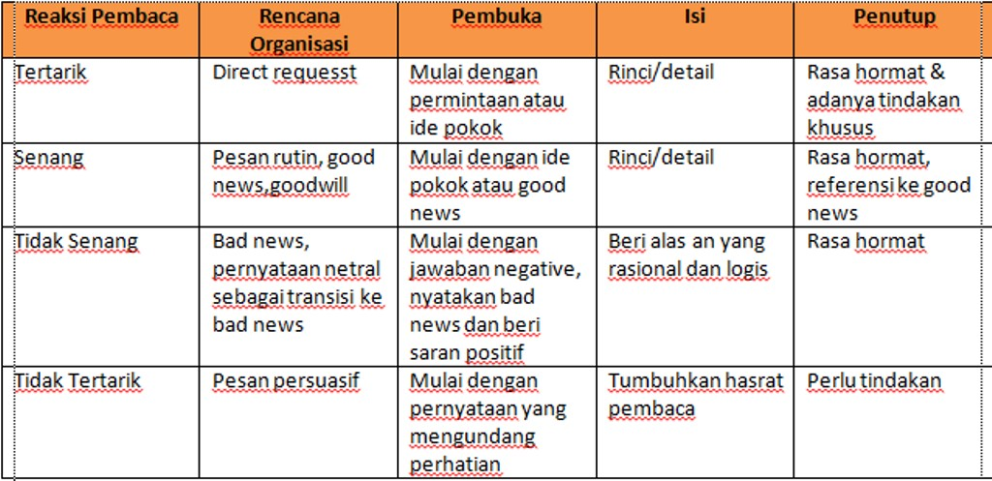
EMPAT RENCANA ORGANISASI UNTUK PESAN - PESAN SINGKAT

Slide 8

PENGORGANISASIAN IDE /GAGASAN
WAKTU (KRONOLOGIS) KLASIFIKASI/ PENGELOMPOKAN TINGKATAN PENTINGNYA SEBAB & AKIBAT
PERBANDINGAN KONTRAS/PERBEDAAN MASALAH & SOLUSI
&
A N Y +
S O L U T I O N S

Slide 9
P E S A N B I S N I S
THANK YOU FOR YOUR TIME!

